Slide 1
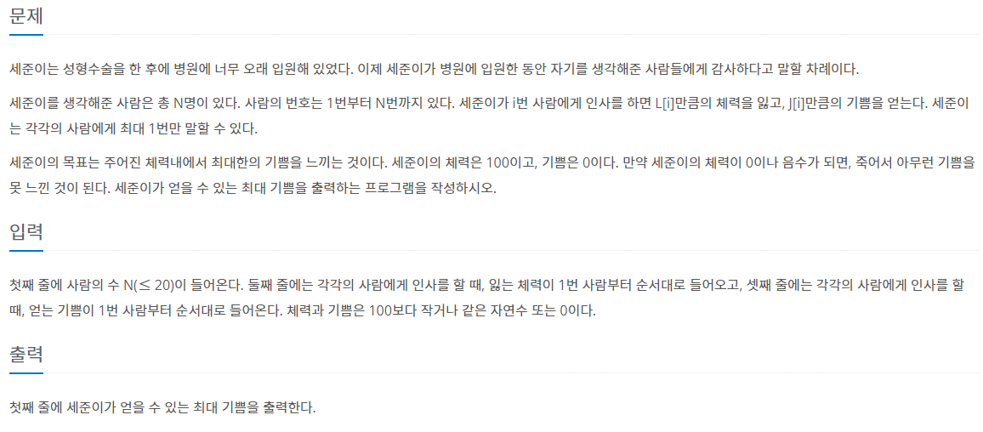
1535 안녕
감사인사를 할거야
체력,기쁨 리스트에서 각각 해당 사람만큼 체력을 잃고 기쁨을 얻음
체력 리스트가 90 5 10
기쁨 리스트가 10 30 5
라면
0,1번 사람만 선택해서 최대 기쁨은 40

Slide 2
1535 안녕
사람 수 N
체력 리스트
기쁨리스트
최대 기쁨 출력

Slide 3
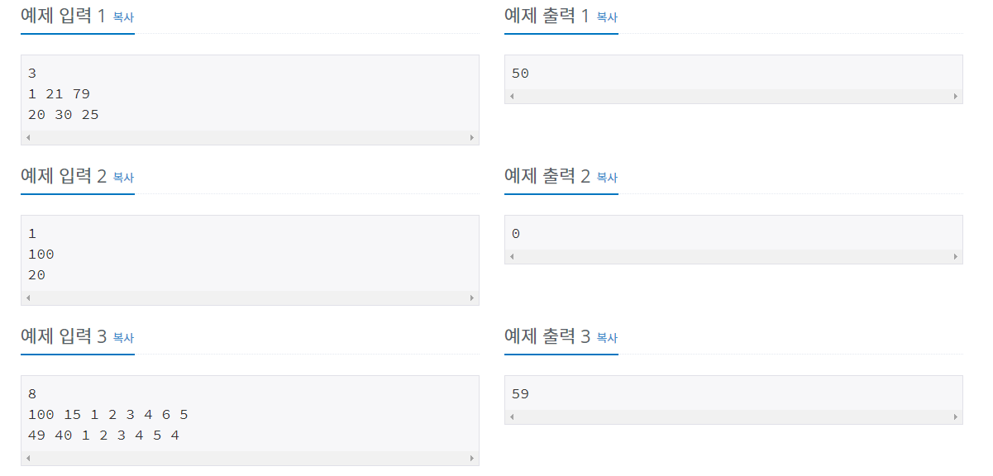
1535 안녕
사람 수 N
다하면 체력이 100 이상
0,1 > 50
0,2 > 45
1,2 > 100 이상 X
따라서 50
체력 리스트
기쁨리스트
하나만 해도 100 이상
100이면 최대 기쁨은 0
0 > 100이상 == 최대 기쁨 0
15+1+2+3+4+6+5 == 36
40+1+2+3+4+5+4 == 59
따라서 59

Slide 4
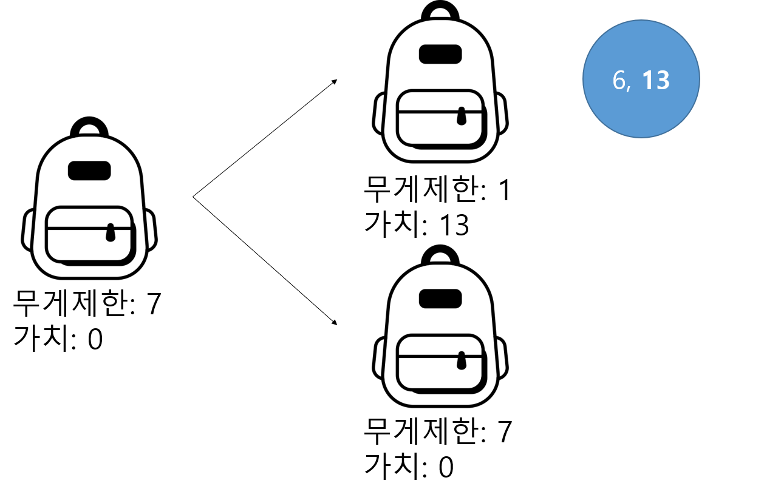
1535 안녕
1, 20
체력제한: 99
가치: 20
체력제한: 100
가치: 0
체력제한: 100
가치: 0

Slide 5

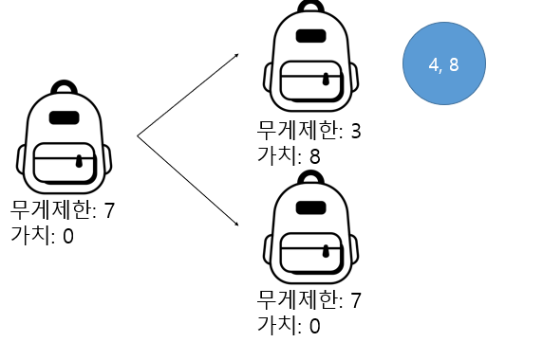
1535 안녕
21, 30
체력제한: 79
가치: 30
1, 20
체력제한: 99
가치: 20
체력제한: 100
가치: 0
체력제한: 100
가치: 0

Slide 6
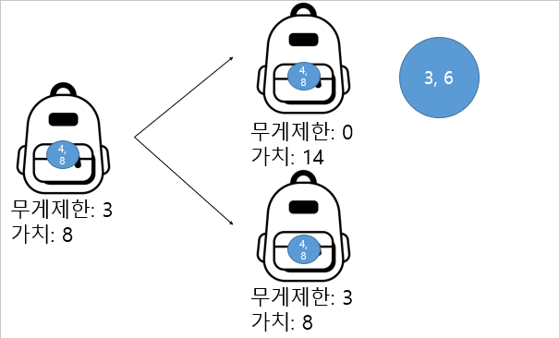
1535 안녕
21, 30
1, 20
1, 20
체력제한: 78
가치: 50
체력제한: 99
가치: 20
1, 20
체력제한: 99
가치: 20

Slide 7
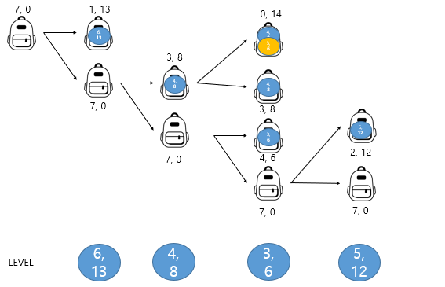
1535 안녕
100, 0
99, 20
1, 20
78, 50
1, 20
21, 30
-1, 0
100, 0
1, 20
21, 30
79, 25
99, 20
1, 20
78, 50
1, 20
21, 30
99, 20
20, 45
1, 20
1, 20
79, 25

Slide 8
1535 안녕
cin >> N;
for (int i = 1; i <= N; i++) {
cin >> power[i];
}
for (int i = 1; i <= N; i++) {
cin >> happy[i];
}
사람 수
체력 리스트
기쁨 리스트

Slide 9
1535 안녕
for (int i = 1; i <= N; i++) {
for (int j = 100; j >= 0; j--) {
if (j - power[i] >= 1) {
dp[i][j] = max(dp[i - 1][j], dp[i - 1][j - power[i]] + happy[i]);
}else {
dp[i][j] = dp[i - 1][j];
}
maxhappy = max(maxhappy, dp[i][j]);
}
}
cout << maxhappy;
사람 수만큼 돌릴게
만약 체력이 남으면
큰 값을 넣어줘
전에 저장해둔 친구랑
새로 계산한 친구랑 비교해서
계산식은 기쁨 더하기 야
만약 이번 친구한테 인사했을 때 체력이 없으면 이전 값이 최대값이겠지?
행복해지세요

